Slide 1
Financia:

Slide 2
¿QUIÉNES SOMOS?
La Plataforma Tecnológica del Vino es una Asociación que apuesta por la Innovación como motor de la competitividad del sector vitivinícola, nacional y europeo.

Slide 3
OBJETIVO
200
socios

Slide 4
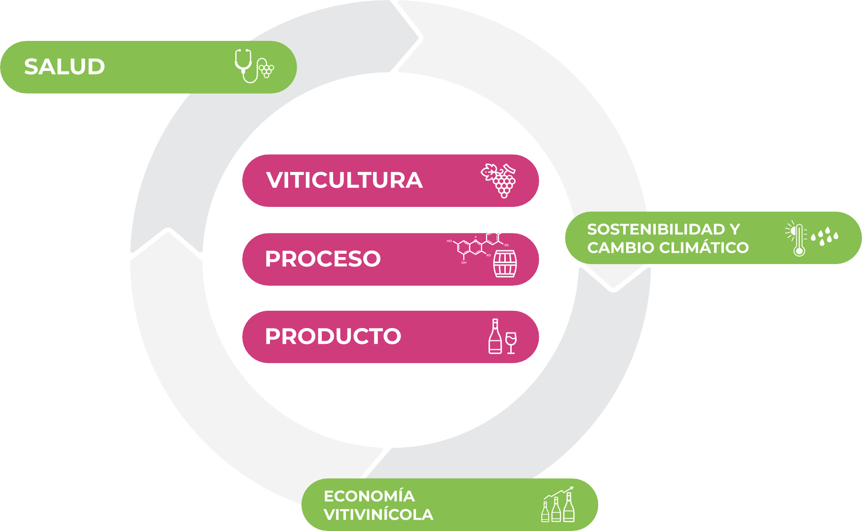
ÁREAS DE TRABAJO

Slide 5
#SISVITIMAD
Actividad del Proyecto “Plan Director para impulsar el sistema de innovación en el sector vitivinícola de la Comunidad de Madrid" de Ref.: OI2019 PTV-5 5681, concedido en la Convocatoria 2019 de ayudas para potenciar la innovación tecnológica e impulsar la transferencia de tecnología al sector productivo comprendido en las prioridades de la Estrategia Regional de Investigación e Innovación para una especialización inteligente (RIS3) de la Comunidad de Madrid a través de entidades de enlace de la innovación tecnológica, cofinanciado en un 25% por el Fondo Europeo de Desarrollo Regional y en otro 25% por la Comunidad de Madrid en el marco del programa operativo FEDER 2014-2020

Slide 6
2022

Slide 7
.Plan de trabajo
1. Diagnóstico tecnológico I+D+i
2. Plan de innovación vitivinícola de la CAM
3. Actividades de formación y difusión
4. Plan para participación en redes y PTS
Financiado por:
25% por la Consejería de Ciencia, Universidades e Innovación de la Comunidad de Madrid.
25% por la Unión Europea a través del Fondo Europeo de Desarrollo Regional (FEDER 2014-2020).

Slide 8
Próximamente…
Actividades formativas
“Técnicas emergentes de procesado y estabilización” (18/11/2021)
Curso de Poda (enero 2022)
Curso de cata profesional de vinos de Madrid (2022)

Slide 9
#SISVITIMAD
sisvitimad@ptvino.com
www.ptvino.com/es/sisvitimad/

